Slide 1
Анализ результативности модульной дополнительной общеобразовательной программы физкультурно-спортивной направленности «ДЗЮДО»
СП ГБОУ СОШ № 3 г.о. Октябрьск «ДЮСШ»

Slide 2
Возраст обучающихся
7-17 лет
(7-9; 10-14; 15-17 лет)
Срок реализации программы:
3 года обучения в спортивно-оздоровительной группе

Slide 3
Актуальность программы
Дзюдо – это вид спортивной борьбы, культивируемый в большинстве стран мира. В России дзюдо является одним из популярных видов спорта. На сегодняшний день дзюдо является олимпийским видом спорта.
Технический арсенал дзюдо включает в себя:
бросковую технику;
технику удержаний;
технику болевых приёмов на локтевой сустав;
технику удушающих приёмов.
Занятия этим видом единоборства направлены на физическое и духовное совершенствование личности на основе совершенствования техники, тактики и философии дзюдо.

Slide 4
Цель программы
Подготовка физически крепких, с гармоничным развитием физических и духовных сил спортсменов.

Slide 5
Обучающие задачи
Обучение комплексу специальных знаний, двигательных умений и навыков по дзюдо
2020-2021гг. – достигнуто 100%;
2021-2022 гг. – 100%;
2022-2023 гг. – 65% (в связи с увеличением количества групп в текущем учебном году)

Slide 6
Обучающие задачи
Формирование знаний об истории развития дзюдо
2020-2021гг. – достигнуто 100%;
2021-2022 гг. – 100%;
2022-2023 гг. – 65% (в связи с увеличением количества групп в текущем учебном году)
! Показатель выполнения задачи расчитан по итогам обсуждения руководителем СП «ДЮСШ» тренером секции с обучающимися.

Slide 7
Обучающие задачи
Формирование понятий физического и психического здоровья.
2020-2021гг. – достигнуто 100%;
2021-2022 гг. – 100%;
2022-2023 гг. – 66% (в связи с увеличением количества групп в текущем учебном году)
! Показатель выполнения задачи расчитан по итогам обсуждения руководителем СП «ДЮСШ» тренером секции с обучающимися.

Slide 8
Развивающие задачи
Развитие моторики, формирование жизненно необходимых умений и связанных с ними элементарных знаний
2020-2021гг. –выполнено;
2021-2022 гг. – выполнено;
2022-2023 гг. – в процессе выполнения

Slide 9
Развивающие задачи
Укрепление здоровья и закаливание организма
2020-2021гг. –выполнено;
2021-2022 гг. – выполнено;
2022-2023 гг. – в процессе выполнения

Slide 10
Развивающие задачи
Формирование правильной осанки и профилактика её нарушения
Профилактика плоскостопия
2020-2021гг. – выполнено;
2021-2022 гг. – выполнено;
2022-2023 гг. – в процессе выполнения

Slide 11
Развивающие задачи
Повышение функциональных возможностей организма
2020-2021гг. – 65%;
2021-2022 гг. – 70%;
2022-2023 гг. – 50% (в связи с увеличением количества обучающихся в текущем учебном году)
! Указанные значения определены по итогам количества допусков обучающихся к участию в городских и региональных соревнованиях

Slide 12
Развивающие задачи
Укрепление опорно-двигательного аппарата
2020-2021гг. – выполнено;
2021-2022 гг. – выполнено;
2022-2023 гг. – в процессе выполнения
! Показатель определён по итогам выполнения нормативов ОФП.

Slide 13
Воспитательные задачи
Воспитание нравственных и волевых качеств в процессе занятий и формирование устойчивой привычки в самовоспитании личностных качеств
2020-2021гг. –выполнено;
2021-2022 гг. – выполнено;
2022-2023 гг. – в процессе выполнения
! Значение показателя определено в рамках тренировочных занятий, бесед тренера-педагога с обучающимися

Slide 14
Воспитательные задачи
Приобщение занимающихся к общечеловеческим и общекультурным ценностям
2020-2021гг. – выполнено;
2021-2022 гг. – выполнено;
2022-2023 гг. – в процессе выполнения
! Показатель определён в рамках проведения тематических бесед тренера-преподавателя с обучающимися

Slide 15
Воспитательные задачи
Профилактика асоциального поведения
2020-2021гг. – выполнено;
2021-2022 гг. – выполнено;
2022-2023 гг. – в процессе выполнения
! Показатель определён в рамках проведения профилактических бесед тренера-преподавателя с обучающимися

Slide 16
Воспитательные задачи
Формирование эмоционального благополучия ребенка, положительного эмоционального отклика на занятия спортом и позитивной оценки собственного «я»
2020-2021гг. – выполнено;
2021-2022 гг. – выполнено;
2022-2023 гг. – в процессе выполнения

Slide 17
Воспитательные задачи
Формирование устойчивого интереса к занятиям дзюдо
2020-2021гг. – выполнено;
2021-2022 гг. – выполнено;
2022-2023 гг. – в процессе выполнения
! Достижение показателя определено количеством наполняемости групп и их потребностями

Slide 18
Воспитательные задачи
Воспитание навыков самостоятельной работы
2020-2021гг. – выполнено;
2021-2022 гг. – выполнено;
2022-2023 гг. – в процессе выполнения
! Указанные значения определены по итогам количества допусков обучающихся к участию в городских и региональных соревнованиях

Slide 19
Воспитательные задачи
Осуществление воспитательного процесса посредством взаимодействия тренера с семьей занимающегося
2020-2021гг. – выполнено;
2021-2022 гг. – выполнено;
2022-2023 гг. – в процессе выполнения
! Достижение показателя определено по итогам проведения тренером-преподавателем родительских собраний и личных встреч с родителями обучающихся

Slide 20
Воспитательные задачи
Формирование нравственных, эстетических и интеллектуальных качеств, а также основ знаний о гигиене
2020-2021гг. – выполнено;
2021-2022 гг. – выполнено;
2022-2023 гг. – в процессе выполнения

Slide 21
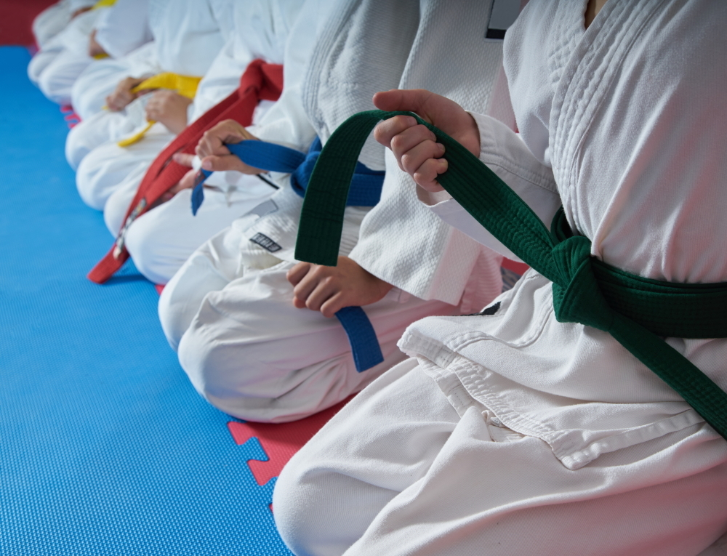
Условия набора детей:
принимаются все дети желающие заниматься дзюдо, не имеющие медицинских противопоказаний.
Количество и наполняемость групп:
Общее количество обучающихся СП «ДЮСШ» – 720 человек (1 спортивно-оздоровительная группа включает 15 человек)
2020-2022 гг. – количество групп «дзюдо» - 7 (105 чел.)
С 2023 года количество групп «дзюдо» – 12 (180 чел.)
Формы и режим занятий.
учебно-тренировочные;
рекреационные;
соревнования;
спортивно-оздоровительные лагеря;
медицинский контроль;
работа по индивидуальным планам в летний период.

Slide 22
С целью увеличения разновидностей видов спортивной борьбы руководством СП«ДЮСШ» принято решение об изменении модульной программы физкультурно-спортивной направленности «Дзюдо».
В настоящее время разрабатывается программа по спортивной борьбе, включающая виды по «дзюдо» и «тхэквондо».
Данное изменение позволит охватить существующий спрос на занятия по указанным направлениям, не изменяя контингент обучающихся (720 чел.) и количество групп.

Slide 23
Динамика роста спортивных результатов при реализации Программ СП «ДЮСШ»
2020-2021 | 2021-2022 | 2022-2023
ОКРУЖНЫЕ СОРЕВНОВАНИЯ
128 чел., 11 призеров | 136 чел., 16 призеров | 56 чел., 30 призеров
МУНИЦИПАЛЬНЫЕ СОРЕВНОВАНИЯ
196 чел., 58 призеров | 228 чел., 69 призеров | 148 чел., 61 призеров
ВНУТРИШКОЛЬНЫЕ СОРЕВНОВАНИЯ
40 чел., 25 призеров | 43 чел., 36 призеров | 280 чел., 168 призеров

Slide 24
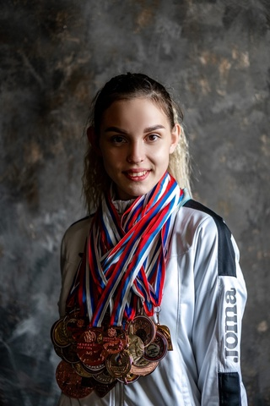
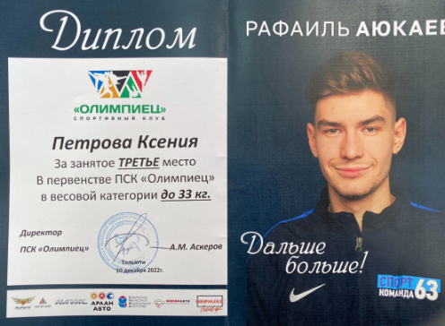
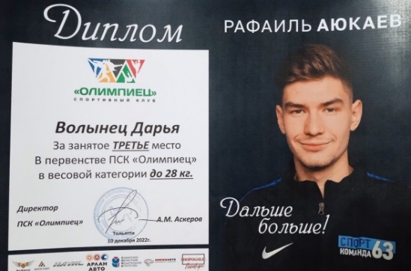
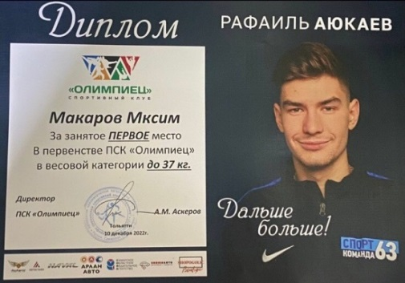
Новые достижения нового тренера-педагога
Крыжан
Ксения Александровна

Slide 25
Благодарим за внимание!

